Slide 1
Algoritmer og Datastrukturer
Grådige algoritmer
[CLRS, kapitel 16.1-16.3]

Slide 2
Grådige Algoritmer
Problemer hvor en løsning kan konstrueres ud fra en løsning for kun ét mindre delproblem
Delproblemet kan identificeres effektivt
(simplere end dynamisk programmering)
Notes:
Bogen beskriver et langt eksempel hvor man først formulerer en dynamisk programmering løsning
og så observerer at denne kan forsimples til en grådig algoritme. I praksis finder man den grådige
algoritme direkte – når man har forstået hvilket delproblem det er det relevante at løse rekursivt.

Slide 3
Længste Fælles Delsekvens ?
ABABGACBABAD
BACABAABABC
BACBABA
BABBAB
BAABABA
BACABAB
Ved ikke
Svaret ikke entydigt
Nemt at checke
delsekvens (grådig)
Eksponentielt mange mulige delsekvenser
Notes:
Pointer:
*

Slide 4
Er BACBABA en delsekvens af
ABABGACBABAD ?
ABABGACBABAD
ABABGACBABAD
B
B
Mulig forekomst
Observation Hvis der findes en forekomst, så findes også en forekomst der matcher det første B i strengen
Find rekursivt ACBABA
Tid O(n)
Notes:
Pointer:
*

Slide 5
Hvilken løsning finder den grådige algoritme?
ABABGACBABAD
ABABGACBABAD
ABABGACBABAD
Ved ikke
66 of 142

Slide 6
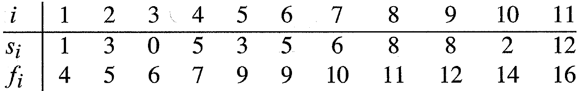
Udvælgelse af Aktiviteter
0
1
2
3
4
5
6
7
8
9
10
11
12
13
14
15
16
Input: n aktiviter med starttid s_{i} og sluttid f_{i}
Output: Maximal mængde ikke-overlappende aktiviteter
Notes:
optimeringsproblem

Slide 7
Udvælgelse af Aktiviteter
0
1
2
3
4
5
6
7
8
9
10
11
12
13
14
15
16
Observation: Der findes altid en maximal løsning som indeholder aktiviteten med den tidligste sluttid (grådig-valg egenskab)
Preprocessering: Sorter aktiviteterne efter sluttidspunktet

Slide 8
Grådig sletning
0
1
2
3
4
5
6
7
8
9
10
11
12
13
14
15
16
Notes:
Grådigt slet intervaller der ikke kan være med…. Det er dog ikke hvad algoritmen gør!

Slide 9
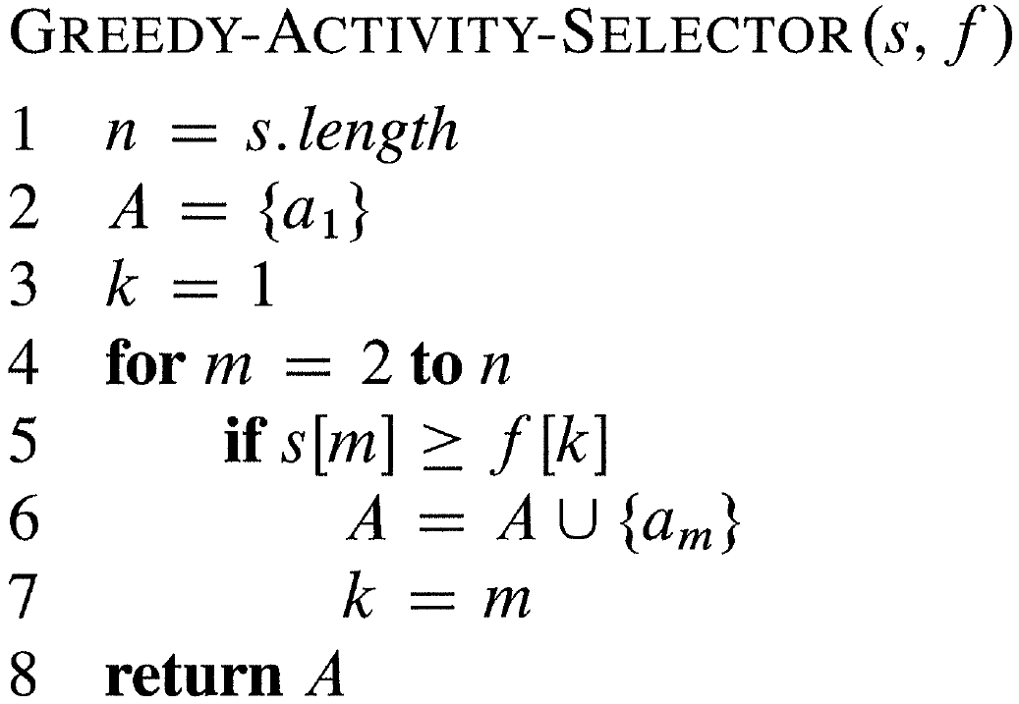
Udvælgelse af Aktiviteter
sorteret
0
1
2
3
4
5
6
7
8
9
10
11
12
13
14
15
16
Tid O(n·log n)
Notes:
Kan betragtes som ”lazy deletions”
Flaskehalsen i tiden er sorteringen mht sluttidspunkter

Slide 10
Huffman koder

Slide 11
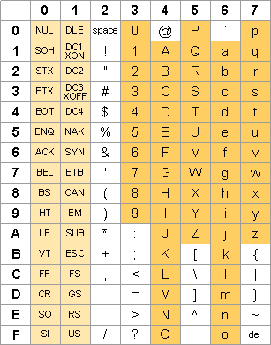
Ascii
Tabel
83₁₀ = 53₁₆ = 101 0011₂
Notes:
Hvert tegn 7 bits

Slide 12
Strengen ”AU” som binær?
00010010101101
11000011110101
10000011010101
00011100101110
Ved ikke
59 of 142

Slide 13
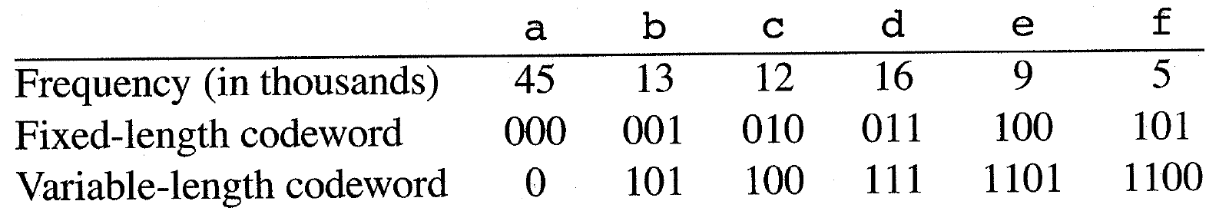
Komprimering
Givet frekvensen af symbolerne i input, erstat input symbolerne med kortere bitstrenge (fast-længde eller variabel-længde)
NB: Variabel-længde skal være prefix-fri

Slide 15
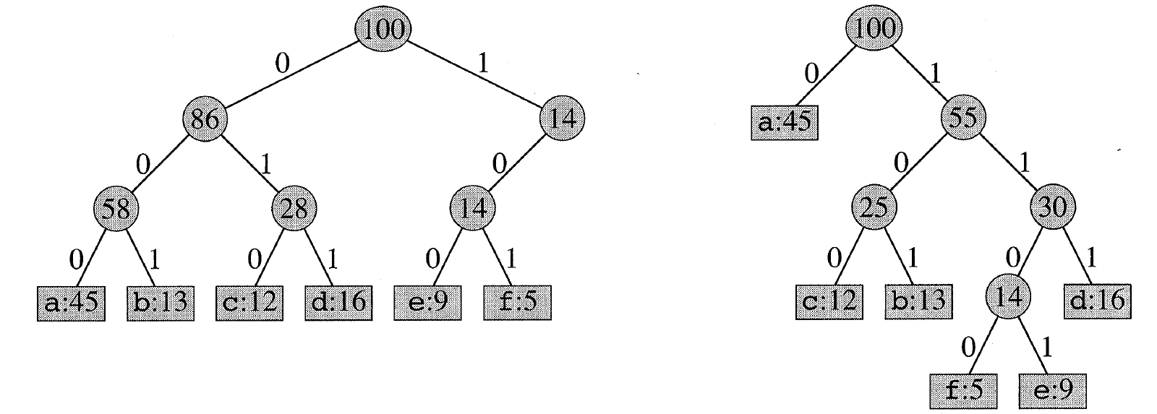
Fixed-længde vs variabel-længde

Slide 16
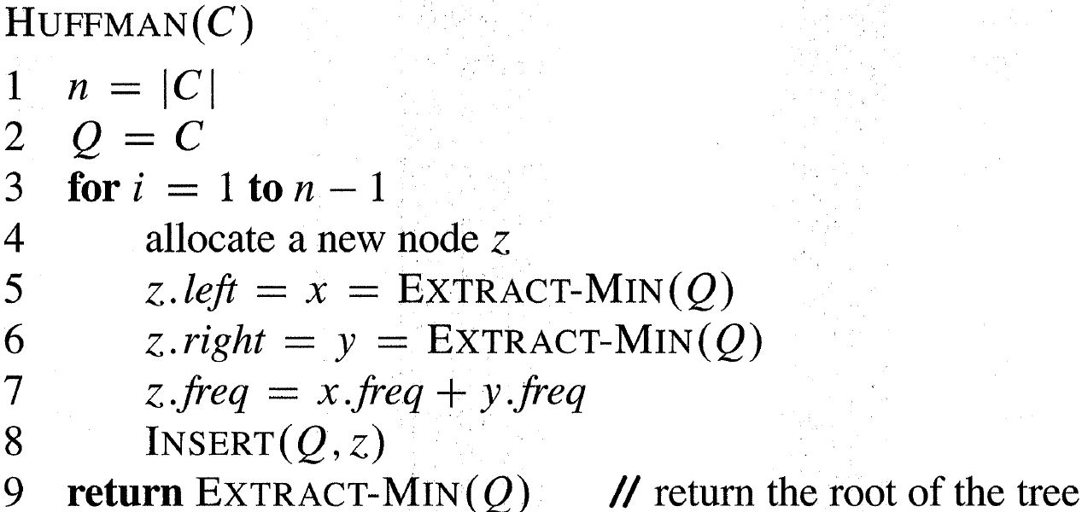
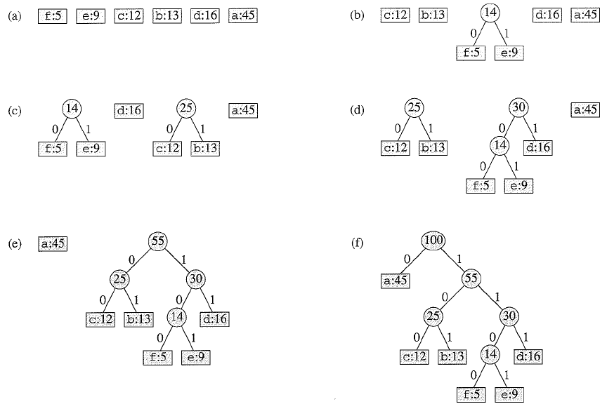
Huffman Koder
z
x
y
Tid O(n·log n)

Slide 17
Huffman Koder

Slide 18
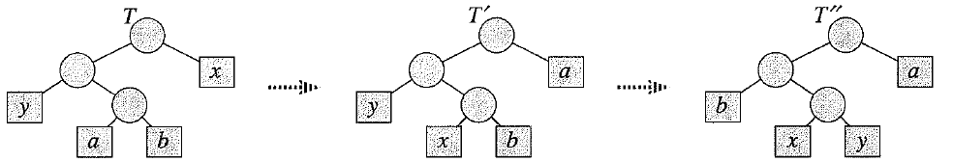
Korrektheden af Huffman Koder
Sætning Der findes altid en optimal prefix kode hvor de to mindst hyppige symboler (x og y) har samme kodelængde og kun adskiller sig i sidste bit
x og y mindst hyppige
løs problemet hvor dette er et blad

Slide 19

TopCoder Open 2014 – Round 1A (500 point)
Input: En streng S, afstand d
Ouput: En streng S’ = leksikografisk mindste permutation af S, hvor ingen tegn flyttes mere end d positioner
d = 3 S = T O P C O D E R
S’ = C O D T E P O R
Notes:
12. april 2015

Slide 20
Grådig løsning
d = 3 S = T O P C O D E R
S’ = _ _ _ _ _ _ _ _
C
O
D
T
E
P
O
R
Algoritme Konstruer S’ fra venstre mod højre
tag det venstreste tegn i vinduet, hvis ubrugt
ellers tag leksikografisk mindste tegn (venstreste hvis flere)

Slide 21
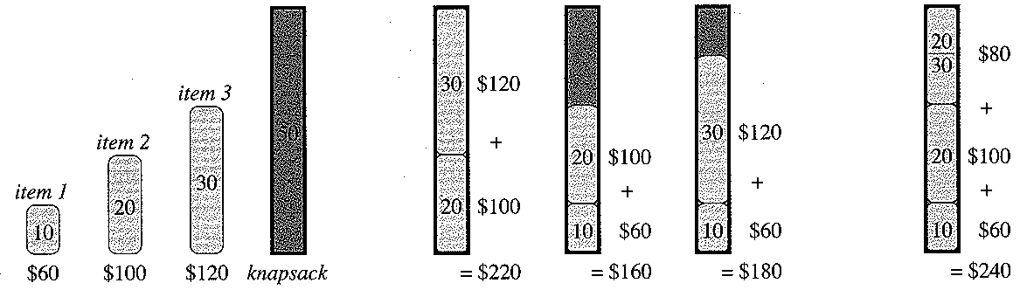
Dynamisk Programmering vs Grådig
Fractional
Knapsack
Problem 0-1 Knapsack

Slide 22
0-1 Knapsack
Maximal værdi hvis man har volume 11 ?
Volume | 2 | 3 | 4 | 5
Værdi | 3 | 5 | 4 | 6
10
11
12
13
14
15
Ved ikke
En løsning med maksimal værdi er ikke nødvendigvis en løsning med maksimal volume
62 of 142

Slide 23
Dynamisk Programmering vs Grådig
Fractional
Knapsack
Problem 0-1 Knapsack
c(k,v) = bedste værdi blandt k første objekter ved volume v tilbage
Grådigt
fyld i efter aftagende værdi/volume
Notes:
CLRS kap. 16.2
01-Knapsack: Dynamisk programmering kan implementers med memorization eller tabulering. Memoizering vil reducere antallet af celler “c(k,v)” skal beregnes i forhold til systematisk udfyldning. Systematisk udfyldning kan dog gøres mere effektiv ved at oberservere at hver række er ikke-aftagende, og kun gemme de celler hvor en række ændrer sig.

Slide 24
Generelle
Algoritmiske Design Tenikker
Del-og-Kombiner
  Disjunkte delproblemer
Dynamisk Programmering
  Overlappende delproblemer
  Husk allerede beregnede delresultater
  Systematisk beregning af løsninger til alle mulige delproblemer (eller memoization)
Grådige Algoritmer
  Kun et delproblem
Notes:
CLRS kap. 16.2: Angiver som eksempel på dynamisk programmering vs grådig algoritme,
0-1 knapsack vs fractional knapsack

